Slide 1
HbbTV kísérletek a magyarországi DVB-T platformon
Gnandt András
Antenna Hungária Zrt.
E-mail: gnandta@ahrt.hu

Slide 2
Tartalom – főbb témakörök
Mi is az a HbbTV?
Fontosabb események – minitörténelem
Külföldi példák
Szabványok és profilok
Hogyan működik?
Alkalmazások
A kísérleti platform alkalmazásai
A kísérleti platform elérhetősége a vevőkészülékeken
Bemutató – az élő szolgáltatás bemutatása

Slide 3

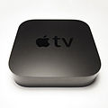
Mi is az a HbbTV? – mint platform
Hybrid Broadcast Broadband Television
Pán-európai kezdeményezés, hogy alternatívát nyújtson a cégek szabadalma alatt álló megoldások mellett egy nyílt interaktív platformra
A műsorszórás és szélessávú internet hibridje
Hibrid – Internet képes TV készülék
SMART TV – készülékgyártó specifikus alkalmazási környezet
IPTV – újabb műsorátviteli alternatíva a földi, kábel és műholdas mellett
OTT – Over The Top – MSO által nem menedzselt „műsorszórás” (CDN)
Apple (i)TV – HTPC – iTunes, Netflix, Hulu Plus, Youtube, Flickr, iCloud…
Google TV – SMART TV platform – saját operációs rendszer – Netflix, HBO Go, Amazon VOD, Google Play

Slide 4












































Mi is az a HbbTV? – mint konzorcium

Slide 5
Mi is az a HbbTV? – mint szabvány
HbbTV 1.0
  ETSI TS 102 796 v1.1.1 – 2010 június
HbbTV 1.5
  ETSI TS 102 796 v 1.2.1 – 2012 november
  MPEG-DASH – ISO/IEC 23009-1:2012 – 2012 április
  DRM megoldások – MPEG CENC (Common Encryption)
HbbTV 2.0
  Még folyamatban az igények felmérése, tárgyalások, hogy mi kerüljön bele
  HTML 5 ? - A/V kodekek? (VP8/VP9, OGG/Opus - WebM konténerben, licenszelési nehézségek az elterjedtebb kodekek esetén, pl. H.264 )
  Második képernyős alkalmazások
  Broadcast és broadband szinkronizálása (mivel jelenleg csak broadcast)
  Fejlettebb felhasználó azonosítás/jogosultság menedzselés
  Piaci igények figyelembevétele
A HbbTV szabvány főképpen a terminált/vevőkészülék viselkedését specifikálja

Slide 6
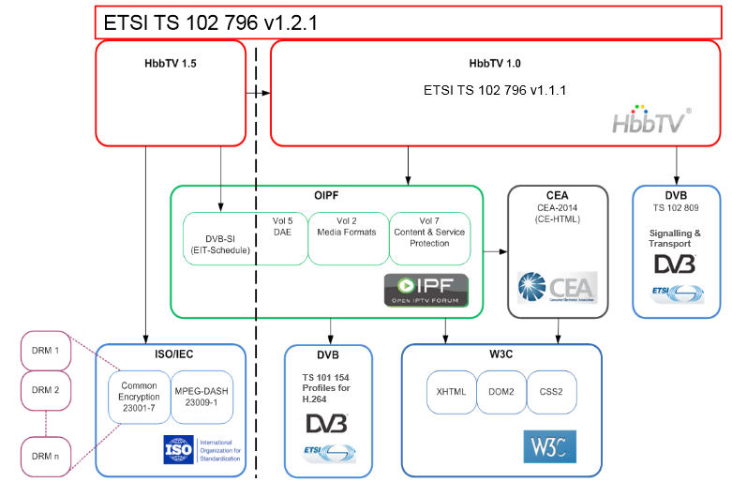
HbbTV szabványok

Slide 7
Fontosabb események
2009 február – a francia H4TV és a német HTML profil projekt összeáll közös projektté az interaktív tartalmak továbbítási lehetőségeit megcélozandó
2009 – France Télévisions demonstrációk
2009 – IFA Berlin demonstrációk – Astra 19.2º műholdon
2009 november – specifikáció benyújtása az ETSI-hez
2010 – első elfogadott ETSI szabvány – ETSI TS 102 796 v1.1.1.
2010 – RTL – HD text HbbTV megoldással
2011 május – A HbbTV konzorcium levelet küld a támogatóknak, hogy teljes taggá válhatnak (tagdíj: 7000 EUR/év)
2012 november - a Digital TV Labs az első teszt centrummá válik
2012 november – második elfogadott ETSI – ETSI TS 102 796 v1.2.1.

Slide 8
Európai példák
Mindennapos üzemben 2011 decemberében – Németország, Franciaország, Spanyolország
Elfogadási nyilatkozatok 2011 – Ausztria, Csehország, Dánia, Hollandia, Lengyelország, Svájc, Törökország
Dánia közszolgálati műsorai : „red button” alkalmazások, Rich EPG, catch-up TV HbbTV alapokon
2011 november – Spanyolország pilot kísérletek, a minisztérium adaptálja a HbbTV szabványt
2012 március – Lengyelország elindítja tesztjeit
NorDig Forum – elfogadja a HbbTV specifikációt
Svájc: RTS+ 2013 márciusában HbbTV szolgáltatást indít
2013 szeptember – IBC-n sajtóbejelentés – Sofia Digital és AH
2013 október – az AH elindítja 6 hónapos HbbTV tesztjét

Slide 9
Testületek hozzájárulásai
A szabványok nagyrészt már létező és ismert szabványokra épülnek, inkább egy speciális profil, mint teljesen új műszaki fejlesztés
CEA,W3C (Consumer Electronics Association, WWW Consortium)
  Alkalmazás nyelv definiálása
  Nemlineáris A/V tartalom beágyazása az alkalmazásokba
  Események kezelése - DOM
  Állóképek specifikációja
OIPF (Open IPTV Forum)
  Javascript API-k
  Lineáris A/V tartalmak beillesztése az alkalmazásokba (streaming)
  OIPF média formátum specifikációk
DVB (Digital Video Broadcasting)
  Applikációk jelzése ( ETSI TS 102 809 ) – AIT táblák
  Applikációk szállítása broadcast vagy HTTP segítségével

Slide 10
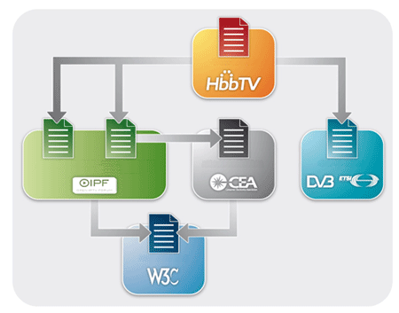
Szabványok – amire épül

Slide 11
Kiforrott szabványokra alapozás
CEA,W3C
  CE-HTML
W3C
  HTML4, DOM 2 ( 2000 végén – getElementById(),CSS, esemény modell, XML névtér támogatás), XHTML 1.0
  CSS TV (Cascading Style Sheets profile 1.0, Javascript (kliensoldal, ECMAScrypt)
  AJAX (XMLHttpRequest API, JSON – szervertől kérés, közvetlen DOM manipulálás)
OIPF
  Deklarált Alkalmazás Környezet – browser
  Médiaformátumok, streaming protokollok, tartalomra vonatkozó metaadatok
  Hitelesítés, tartalomvédelem, szolgáltatásvédelem
DVB
  Applikációk jelzése ( ETSI TS 102 809 ) – AIT táblák
  DSM-CC
  Műsorszóró kodekek
  Rendszerinformációk (SI-PMT, az AIT-t a PMT táblából hivatkozzuk)

Slide 12
Támogatott kodekek és protokollok
Broadcast esetén a DVB szabvány szerinti
Alábbiak a broadband elérésre vonatkoznak:
Video kodek: H.264 1920x1080p25 felbontásig
Audio kodek: MPEG-1 Layer 3, E-AC3, HE-AAC
Streaming protokollok: HTTP, RTSP, unicast
Konténerek: TS és MP4
Állóképek: JPG, PNG, GIF
HTTPS – érzékeny adatok esetén (pl. authentikáció)

Slide 13
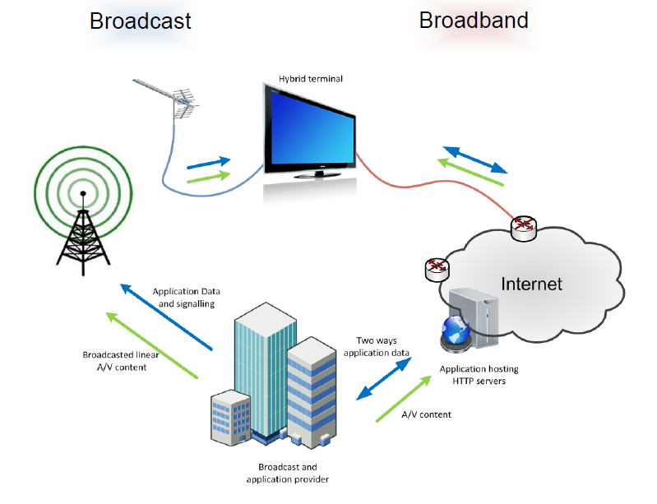
Hogyan működik?

Slide 14
Hogyan működik? – vevőkészülék alapkövetelmények
Broadcast
  DVB-T, DVB-S, DVB-C platform
  Lineáris A/V tartalom
  Alkalmazás jelzés és alkalmazás adatok, alkalmazás életciklusa (hasonló mint az MHP)
  Szinkronizálás a lineáris tartalomhoz (szavazás, kvíz, reklám , időjárás figyelmeztetés stb.)
Broadband - Szélessáv
  Internet kapcsolat – RJ45, WiFi
  Kétirányú kommunikáció – interaktivitás
  Nemlineáris tartalmak – igény szerint
  Akár nem valós idejű tartalom letöltés (perzisztens, progresszív) - opcionális

Slide 15
Alkalmazások felosztása
Broadcast függő
  „red button” alkalmazások
    Interaktív hirdetések
    Szavazás, kvíz
    Sporteredmények
  Programmal kapcsolatos alkalmazások (T-Commerce)
  Digitális teletext a TEXT gomb megnyomásával
Broadcast független – indítás a broadcastból történik
  Catch-up TV, VoD – ajánló és kereső funkciókkal
  Játékok
  Szociális média
  Fotók megosztása
  Élő streaming (TV, rádió)
  Start-over (kék gomb, direkt elérésű)
  Időjárás

Slide 16
Alkalmazások elérése
HbbTV „autostart” alkalmazás
  AIT jelzésre felugró alkalmazás
  Csatornaváltáskor automatikusan felugrik
  Teljes képernyős vagy csak jelzi az elérhetőséget
„Red button application” a nemzetközi szakmai nyelvben
  A felhasználó a piros gombbal indítja
  Gyakorlatilag „autostart”, de átdefiniálható
HbbTV portál
  Rádió szolgáltatásoknál
  Teljes portál jelenik meg
  Navigáció és alkalmazás indítása hasonló mint egy weblapon
HbbTV menü
  Menüből elérhető alkalmazások

Slide 17
Alkalmazások funkcionalitása
Triggering – applikáció szinkronizálása élő stream eseményhez
Streaming – HTTP, RTSP
Adatok elérése – DSM-CC vagy HTTP segítsgével
Video kontrollálás: video/broadcast objektum
  HbbTV alkalmazáson belül – csatornaváltás, megállítás, méretezés, elhelyezés
  A broadcast műsor könnyebben integrálható a broadband alkalmazásokkal
Applikáció alternatívák/verziók felkínálása – broadcast és broadband verziói ugyanannak az alkalmazásnak
Dinamikus frissítések – változások érzékelése a DSM-CC objektum karuszelben
Életciklus menedzselése – elindítás, megállítás, váltás az alkalmazások között
  Megjelenítés: ShowApplication() JavaScript függvény,
  Távirányítóval való vezérlés, gombok hozzárendelése: registerKeys(), registerKeyListener() JavaScript függvények

Slide 18
Az AH kísérleti HbbTV platformjának alkalmazásai
Felugró jelzés után menüből érhetőek el az alkalmazások
Rich EPG – streamelt műsorokra is – külső adatszolgáltatótól
Streamelt élő műsorok a broadcast mellett – tokenizált elérés
VoD tartalom – jelenleg két sorozattal, saját CDN kiszolgálással
Hírek – külső adatszolgáltatótól
Időjárás – nagyvárosokra – külső adatszolgáltatótól
Webrádiók – streamelt audio
Időjáráshoz webkamerák – saját megoldás

Slide 19
Készülékek elérhetősége
IDTV-k
  Stabilak már jelenleg, erős erőforrással, tipikusan az ME és HE kategóriák
  Az összes nagyobb gyártó tudja
  MO-ra nem feltétlenül van meg a licenszük, ezért alapértelmezetten kikapcsolt
  Néhány esetben menüből beállítható
  Vannak készülékek amelyeknél az országot Francia- vagy Németországra kell állítani
  Van amikor speciális gyári távirányító szükséges a HbbTV funkció bekapcsolásához
STB-k
  Gyengébb erőforrások
  Nem feltétlenül stabilak hosszabb távon
Firefox FireHbbTV pluginjával is elérhetők az alkalmazások – video/broadcast objektum elérése nélkül

Slide 20

Köszönöm a figyelmet!

